Slide 1
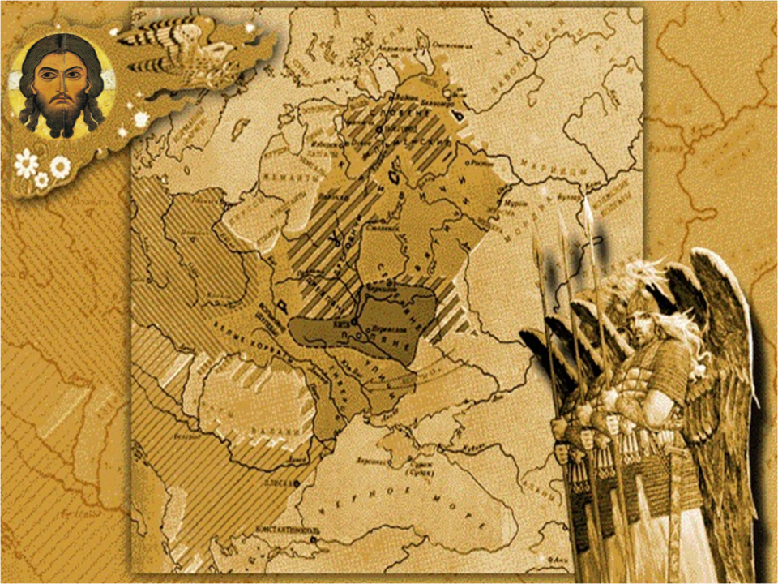


"Откуда есть пошла русская земля,
кто стал в Киеве первее княжить
и как русская земля стала
развиваться".
НЕСТОР
Таинственная Родина моя,
Прадедовская Киевская Русь!
посвящается 1150 – летию
образования российской государственности
Литература
Автор
Ресурсы

Slide 2
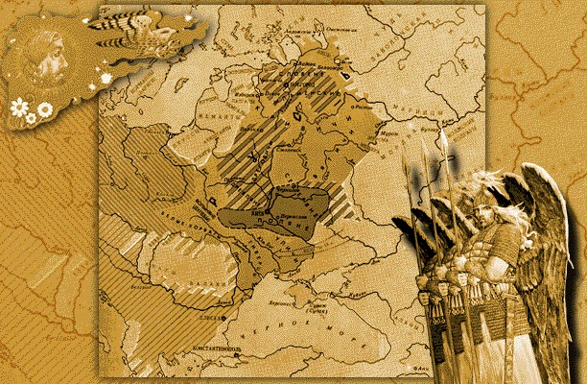
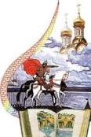
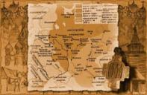

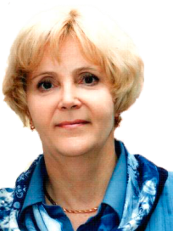


История 10класс
Лабораторное занятие.
Урок персонифицированного анализа
Бабина
Людмила Владимировна
учитель истории и обществознания
г. Екатеринбург
МАОУ СОШ №91

Slide 3
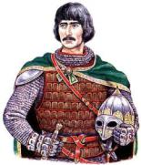

План урока
Образование Древнерусского государства
Деятельность древнерусских князей
Социальные отношения
Проверь себя
_{Ничего нет лучше, краше}
_{Милой родины твоей.}
_{Оглянись на предков наших,}
_{На героев прошлых дней.}
_{Вспоминай их добрым словом —}
_{Слава им, борцам суровым,}
_{Слава нашей стороне,}
_{Слава русской старине!}
_{Н. Кончаловская}
Выполни
задание

Slide 4
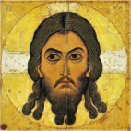
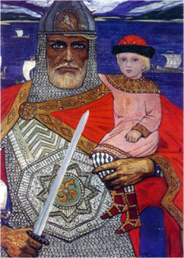
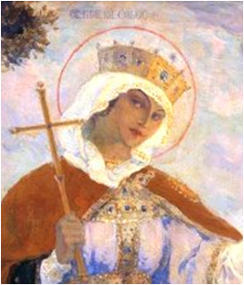
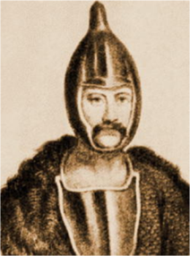
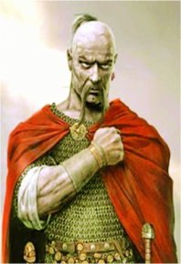
Правители Древней Руси
Игорь Старый
Мудрая Ольга
Храбрый
Святослав
Вещий Олег

Slide 5
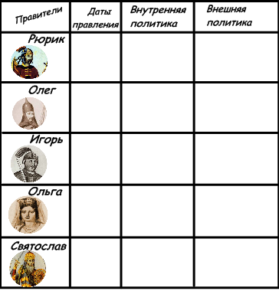

Политика первых русских князей
Заполни таблицу

Slide 6

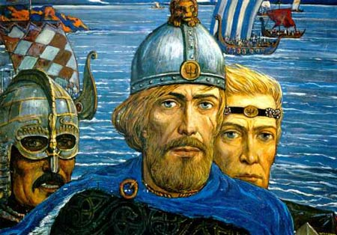
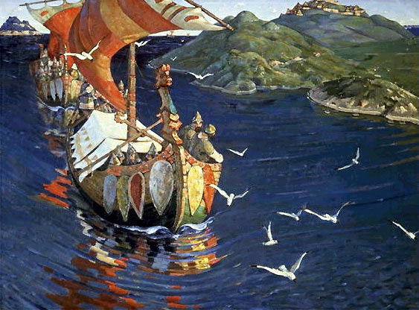
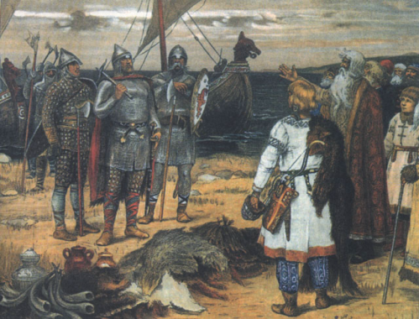
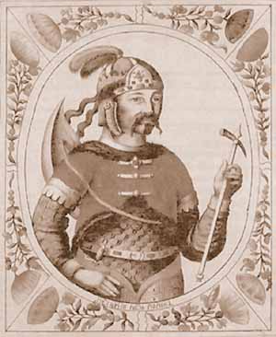
Образование Древнерусского государства
Теории создания государства
Рюрик - (862-879гг.)
первый русский князь
Причины образования государства
Объективные
1. Необходимость обеспечения защиты от внешних врагов (хазаров).
2. Необходимость обеспечения свободной торговли с Византией, с Востоком.
Субъективные
Стремление князей к расширению своих властных полномочий

Slide 7
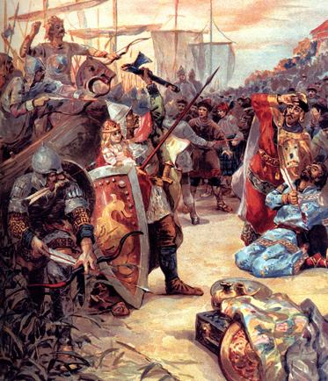
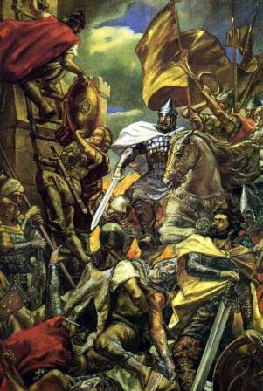
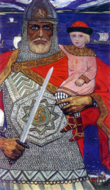
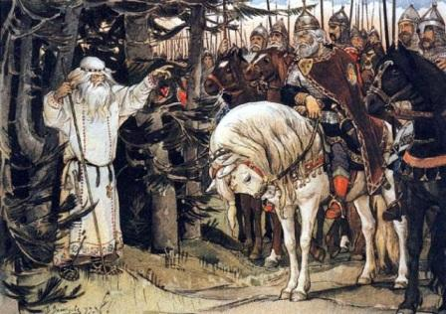
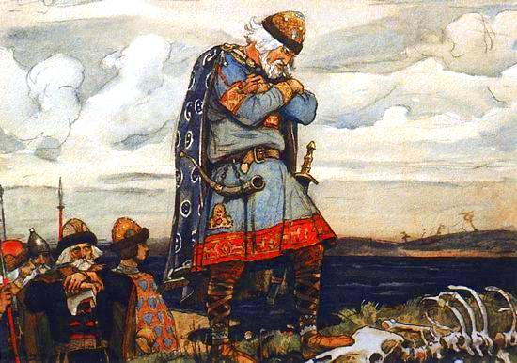
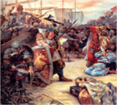
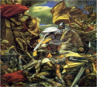
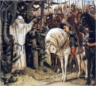
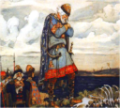
Вещий Олег
Олег - первая исторически достоверная личность среди киевских князей
Убийство Аскольда и Дира Олегом.
В знак победы - щит на воротах Царьграда.
«Суждено тебе, княже, умереть от коня своего ..»
Умер в 912г. от укуса змеи

Slide 8
Вещий Олег
Олег принял титул великого князя. Властители отдельных русских княжеств стали его данниками, вассалами.
Как ныне сбирается вещий Олег
Отмстить неразумным хазарам;
Их села и нивы за буйный набег
Обрек он мечам и пожарам….
С дружиной своей в цареградской
броне
Князь по полю едет на верном коне.
А.С.Пушкин
Какие последствия имели военные и торговые походы руссов в Византию?

Slide 9
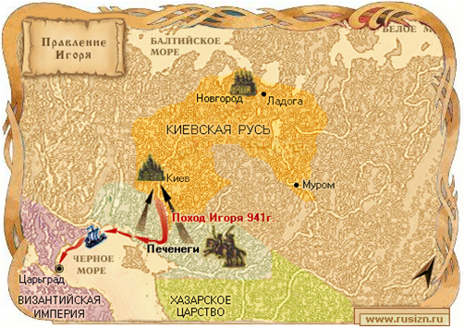
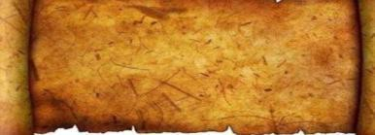
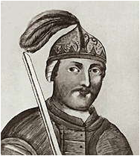

Восстание древлян в
945 году – это
закономерность или
случайность?
  ПОЛЮДЬЕ
945год
Искоротень
Древляне дань сполна
внесли;
Но Игорь недовольный,
Стал вновь налоги брать
с земли
С дружиной своевольной
К.Рылеев

Slide 10

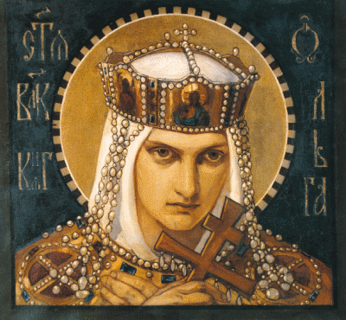
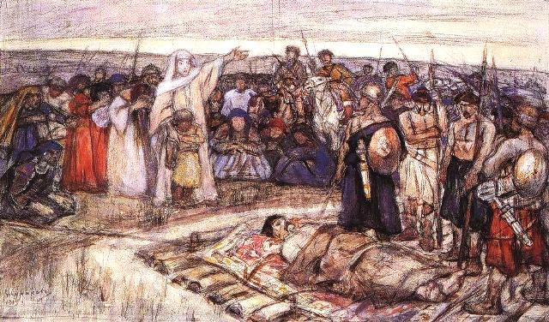

Мудрая Ольга
945-962гг.
В «Повести временных лет» подробно рассказывается о мести Ольги древлянам за убийство ее мужа князя Игоря.
Как можно оценить личность княгини, каким она была человеком?
Notes:
Человеком?

Slide 11
Послали древляне послов с предложением быть женой их князя Мала. Сбросили послов в глубокую яму.
Второе посольство лучших мужей древлянской земли. Пригласили послов в баню, заперли их там и сожгли.
Подошла Ольга с дружиной к городу Коростень. Сожгла город, предала смерти более 5 тысяч жителей.
Месть княгини Ольги древлянам

Slide 12
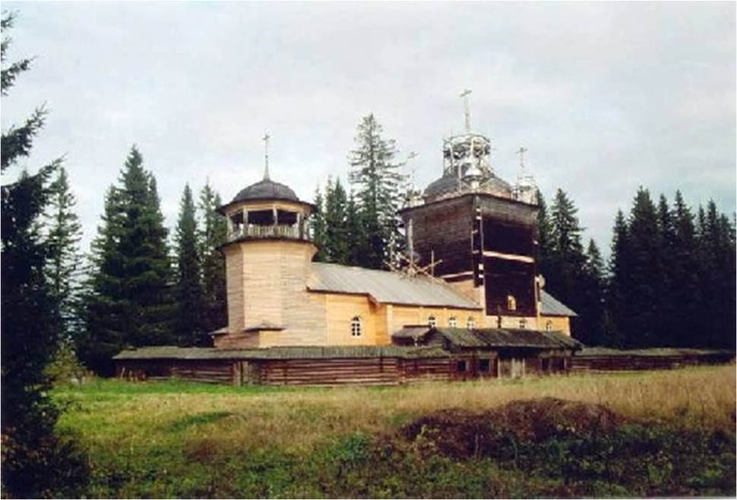
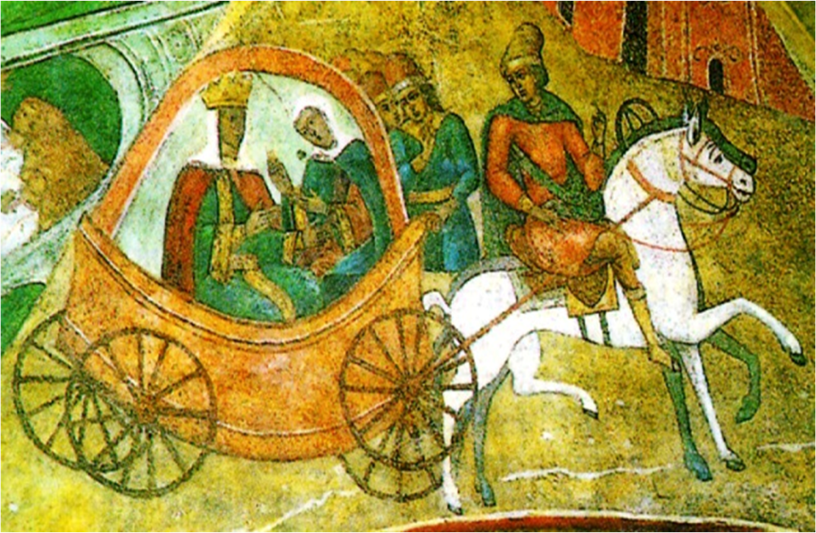
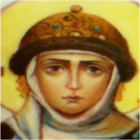
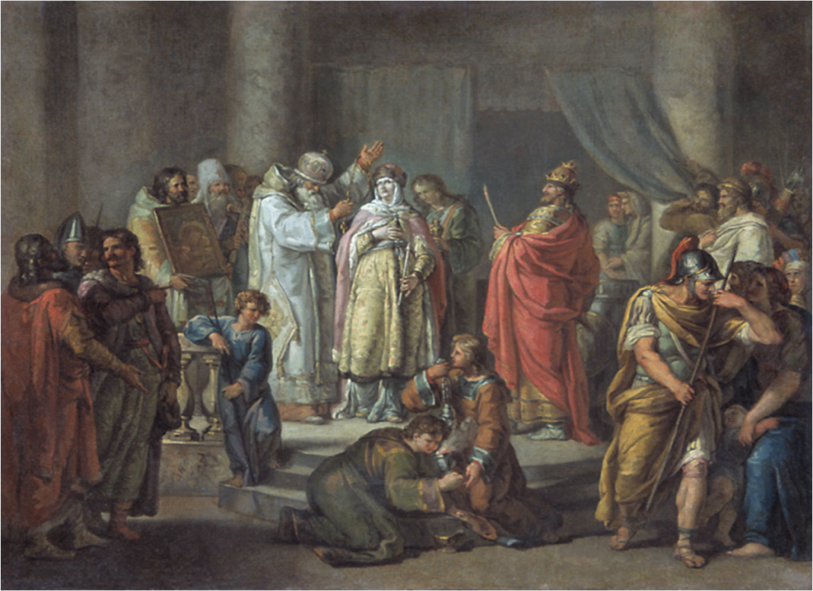
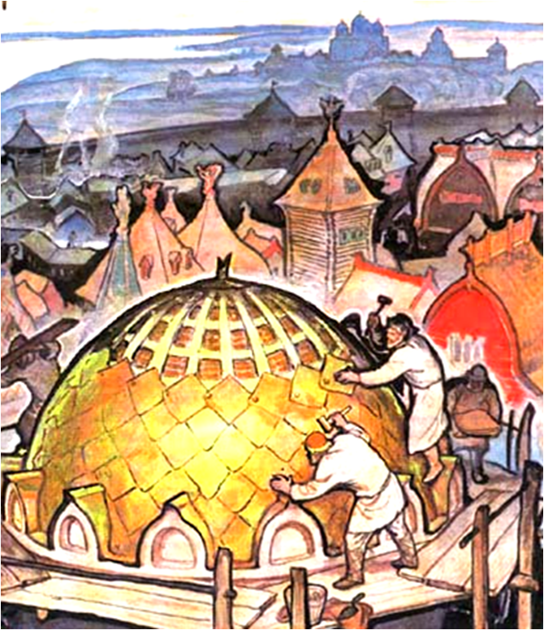

уроки
погосты
Устанавливает размеры даней и оброков, определяет места для сбора даней.
Её неустанные «хождения» по русской земле с целью благоустройства жизни всех подданных
В Киеве начинается каменное строительство
Первая приняла
христианство

Slide 13
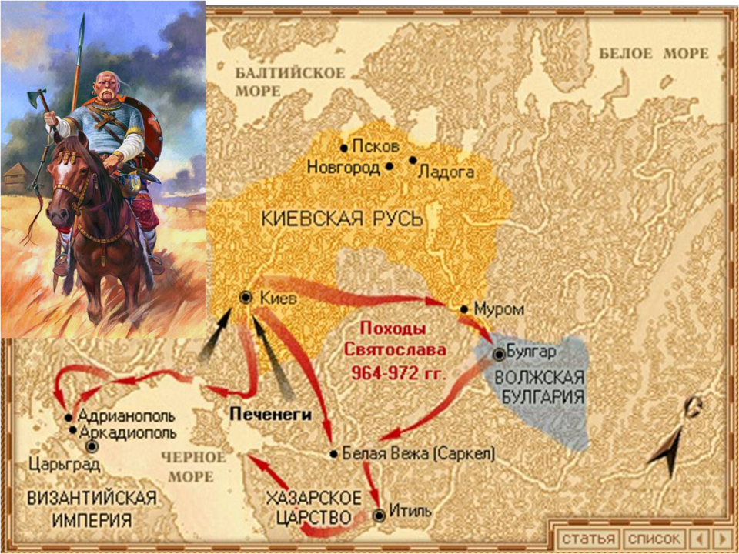
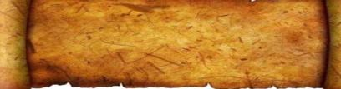


Походы Святослава
Почему Святослава
называли Александром
Македонским?
Смотрите, в грозной красоте,
Воздушными полками,
Их тени мчатся в высоте
Над нашими шатрами …
О Святослав, бич древних лет,
Се твой полет орлиный.
«Погибнем! Мертвым срама нет!»
Гремит перед дружиной.
В.А. Жуковский

Slide 14
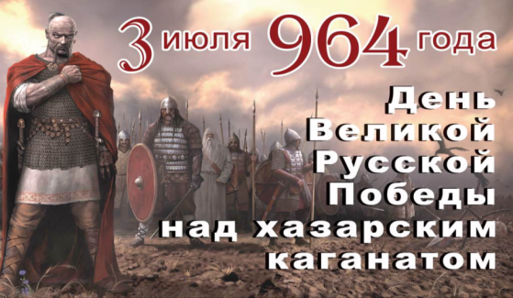
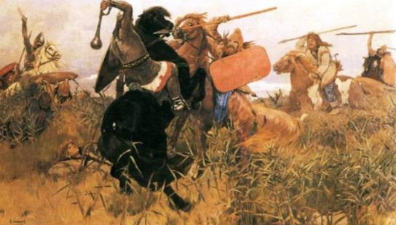
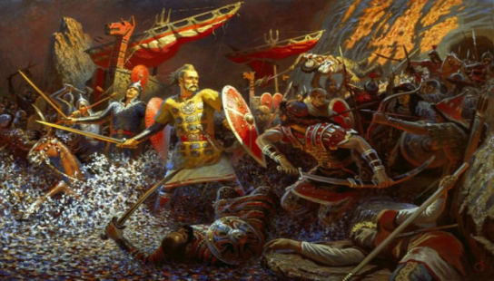
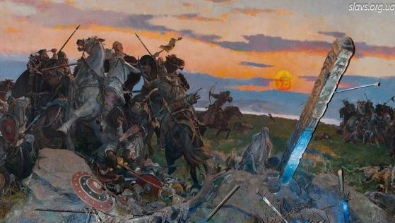
Храбрый Святослав
Последний бой
Лихие были времена,
Когда вдев ноги в стремена,
Слегка полупривстав в седле,
В стальном шеломе на челе,
В доспехах тяжких из брони,
Шепча: «Перун, оборони!»,
Богатыри летели в бой,
Ведя дружину за собой.

Slide 15
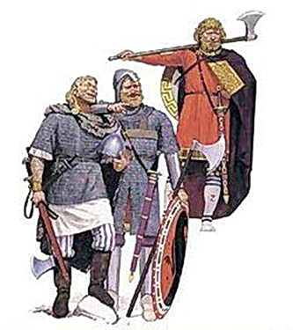
Социальные отношения
Вече
Как называлось общественное устройство у славян и что собой оно представляло?
Во главе племени или союза стоял …….. Управлять племенем ему помогали: …….. – предводитель племенного войска,
………. – группа воинов лично преданных князю, их профессия – война;
… – племенное собрание.
Князь
Дружина
Воеводы

Slide 16
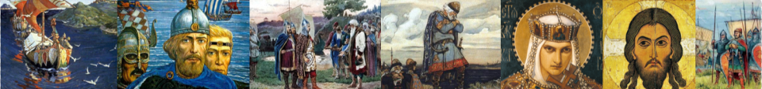

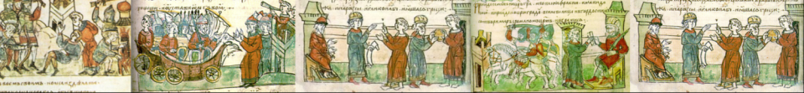
Рейтинговая шкала результативности деятельности древнерусских князей
И снова память в прошлое зовет,
И вечностью кружится голова.
Тысячелетье – вот оно, живет
В металле, в камне, в мыслях и словах.
И оживает книга бытия,
Я с трепетом листать ее берусь.
Таинственная Родина моя,
Прадедовская Киевская Русь!
Миниатюры Радзивилловской летописи

Slide 17
Литература
Вернадский Г.В Киевская Русь. – Тверь: ЛЕАН, Москва: АГРАФ, 1996г. – 448стр.
Иловайский Д.И.История России. Становление Руси.
Серия «Актуальная история России»- М.: «Чарли», 1996г.
Сахаров А.Н, Буганов В.И.. История России с древнейших времен
до конца XVII века.: учеб. для 10 кл. общеобразоват. Учреждений /Под ред. А.Н. Сахарова/.
(любое издание);
Скрынников Р.Г. Русь X-ХVII века. – СПб.: Издательство «Питер»- 1999г.- 352 стр
Щукин А.Н. Знаменитые россияне: биограф. справ.- М.: Просвещение, Учебная литература, 1996.
А. Н. Кирпичников, статья в Интернете на сайте www.oldladoga.ru
Иллюстрации
И. Глазунов. Рюрик, Синеус, Трувор.
Н. К. Рерих. «Заморские гости».
А.Д.Кившенко Призвание князя - встреча князя с дружиной, старшинами и народом славянского города.
Убийство Аскольда и Дира Олегом. Неизвестный художник
А.Клименко. Триумф князя Олега
В. Васнецов. Иллюстрация к стихотворению А.С. Пушкина «Песнь о вещем Олеге»
В. Васнецов Бой славян с кочевниками
М. Нестеров. Святая равноапостольная княгиня Ольга
Ф. Бруни Казнь князя Игоря

Slide 18
Ресурсы
http://www.1150russia.ru
http://state.kremlin.ru/face/12075
http://www.russdom.ru/node/4293
http://goup32441.narod.ru/files/ogp/001_oporn_konspekt/2008/2008-02-2.html
http://borodino200let.moy.su/news/200_let_borodinskomu_srazheniju/2012-02-15-5
http://dic.academic.ru/dic.nsf/russian_history/7471/СТОЛЫПИН
http://images.yandex.ru/yandsearch?text=%D1%81%D1%82%D0%BE%D0%BB%D1%8B%D0%BF%D0%B8%D0%BD&stype=image&lr=54&noreask=1 история России
http://images.yandex.ru/yandsearch?text=%D1%85%D1%80%D0%B0%D0%BC%20%D1%85%D1%80%D0%B8%D1%81%D1%82%D0%B0%20%D1%81%D0%BF%D0%B0%D1%81%D0%B8%D1%82%D0%B5%D0%BB%D1%8F&img_url=zargradet.ru%2Fwp-content%2Fuploads%2F2012%2F02%2Fhram.jpg&pos=0&rpt=simage&lr=54&noreask=1
http://russia.rin.ru/guides/4501.html
www.liveinternet.ru/community/1726655/post84490574/
http://nwapa.spb.ru
http://s44.radikal.ru/i106/1109/18/e06792da5cbd.jpg
http://s003.radikal.ru/i202/1109/e8/01665046db3b.jpg
http://s43.radikal.ru/i099/1109/bb/2252aac4a28e.jpg
http://s52.radikal.ru/i138/1109/cc/d196c6d97f26.jpg
http://s50.radikal.ru/i129/1109/57/ace841dff733.jpg

